Slide 1
Busca Heurística - Informada
Estratégias de Busca Exaustiva (Cega)
  encontram soluções para problemas pela geração sistemática de novos estados, que são comparados ao objetivo;
  são ineficientes na maioria dos casos:
    são capazes de calcular apenas o custo de caminho do nó atual ao nó inicial (função g), para decidir qual o próximo nó da fronteira a ser expandido.
    essa medida não necessariamente conduz a busca na direção do objetivo.
  Como encontrar um barco perdido?
    não podemos procurar no oceano inteiro...
    observamos as correntes marítimas, o vento, etc...

Slide 2
Busca Heurística - Informada
Estratégias de Busca Heurística
  utilizam conhecimento específico do problema na escolha do próximo nó a ser expandido
  barco perdido
    correntes marítimas, vento, etc...
Aplica de uma função de avaliação a cada nó na fronteira do espaço de estados
  essa função estima o custo de caminho do nó atual até o objetivo mais próximo utilizando uma função heurística.
Classes de algoritmos para busca heurística:
  1. Busca pela melhor escolha (Best-First search)
  2. Busca com limite de memória
  3. Busca com melhora iterativa

Slide 3
Funções Heurísticas
Função heurística - h
  estima o custo do caminho mais barato do estado atual até o estado final mais próximo.
Funções heurísticas são específicas para cada problema
Exemplo: encontrar a rota mais barata de Jeremoabo a Cajazeiras
  h_{dd}(n) = distância direta entre o nó n e o nó final.
Como escolher uma boa função heurística?
  ela deve ser admissível
  i.e., nunca superestimar o custo real da solução
Distância direta (h_{dd}) é admissível porque o caminho mais curto entre dois pontos é sempre uma linha reta

Slide 4
Busca pela Melhor Escolha (BME)
Best-First Search
Busca genérica onde o nó de menor custo “aparente” na fronteira do espaço de estados é expandido primeiro
Duas abordagens básicas:
  1. Busca Gulosa (Greedy search)
  2. Algoritmo A*
Algoritmo:
  Função-Insere - ordena nós com base na Função-Avaliação
função Busca-Melhor-Escolha (problema,Função-Avaliação)
retorna uma solução
  Busca-Genérica (problema, Função-Insere)

Slide 5
BME: Busca Gulosa
Semelhante à busca em profundidade com backtracking
Tenta expandir o nó mais próximo do nó final com base na estimativa feita pela função heurística h
Algoritmo:
função Busca-Gulosa (problema)
retorna uma solução ou falha
  Busca-Melhor-Escolha (problema, h)
Exemplo: encontrar a rota mais barata de Canudos a Petrolândia
  h_{dd}(n) = distância direta entre o nó n e o nó final
  hdd é admissível!

Slide 6
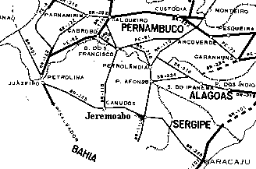
Busca Gulosa

Slide 7
Busca Gulosa
Custo de busca mínimo!
  não expande nós fora do caminho
Porém não é ótima:
  escolhe o caminho que é mais econômico à primeira vista
    Belém do S. Francisco, Petrolândia = 4,4 unidades
  porém, existe um caminho mais curto de Canudos a Petrolândia
    Jeremoabo, P. Afonso, Petrolândia = 4 unidades
A solução via Belém do S. Francisco foi escolhida por este algoritmo porque
  h_{dd}(BSF) = 1,5 u., enquanto h_{dd}(Jer) = 2,1 u.

Slide 8
Busca Gulosa
Não é completa:
  pode entrar em looping se não detectar a expansão de estados repetidos
  pode tentar desenvolver um caminho infinito
Custo de tempo e memória: O(b^{d})
  guarda todos os nós expandidos na memória

Slide 9
BME: Algoritmo A*
Tenta minimizar o custo total da solução combinando:
Busca Gulosa
  econômica, porém não é completa nem ótima
Busca de Custo Uniforme
  ineficiente, porém completa e ótima
Função de avaliação:
  f (n) = g (n) + h (n)
  g (n) = distância de n ao nó inicial
  h (n) = distância estimada de n ao nó final
A* expande o nó de menor valor de f na fronteira do espaço de estados.

Slide 10
Algoritmo A*
Se h é admissível, f (n) nunca irá superestimar o custo real da melhor solução através de n.
Neste caso, a rota escolhida entre Canudos e Petrolândia é de fato a mais curta, uma vez que:
  f (BSF) = 2,5 u + 1,5 u = 4 u
  f (Jeremoabo) = 1,5 u + 2,1 u = 3,6 u
Algoritmo:
função Busca-A* (problema)
retorna uma solução ou falha
  Busca-Melhor-Escolha (problema, g+h)

Slide 11
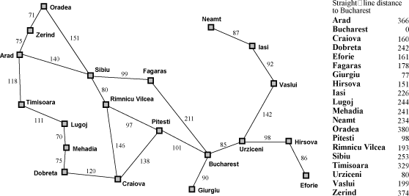
Algoritmo A* : exemplo
Ir de Arad a Bucharest

Slide 12
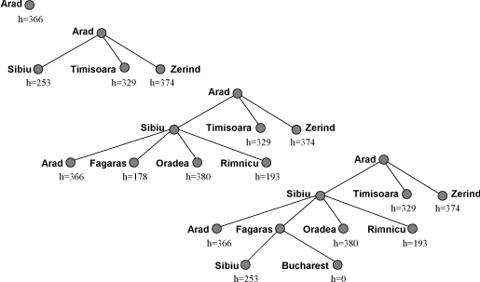
Se fosse pela Busca Gulosa...

Slide 13
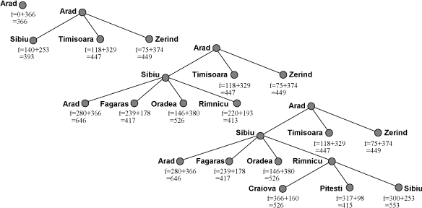
Usando A*

Slide 14
Algoritmo A*: função de avaliação
A função heurística h é monotônica se
  h (n) ≥ h (sucessor(n))
    isso vale para a maioria das funções heurísticas
Transferindo-se esse comportamento para a função de avaliação f =g+h, temos que
  f (sucessor(n)) ≥ f(n)
    uma vez que g é não decrescente
  Em outras palavras
    o custo de cada nó gerado no mesmo caminho nunca diminui
Se h é não monotônica, para se garantir a monotonicidade de f, temos:
  quando f(suc(n)) < f (n)
  usa-se f(suc(n)) = max ( f(n), g(suc(n)) + h(suc(n)) )

Slide 15
Algoritmo A* : análise do comportamento
A estratégia é completa e ótima
Custo de tempo:
  exponencial com o comprimento da solução, porém boas funções heurísticas diminuem significativamente esse custo
    o fator de expansão fica próximo de 1
Custo memória: O (b^{d})
  guarda todos os nós expandidos na memória
    para possibilitar o backtracking
Eficiência ótima
  só expande nós com f(n) ≤ f*, onde f* é o custo do caminho ótimo
    f é não decrescente
  nenhum outro algoritmo ótimo garante expandir menos nós

Slide 16
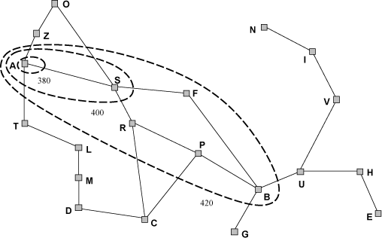
A* define Contornos
. f(n) ≤ f* (f é admissível)
. fator de expansão próximo de 1

Slide 17
Busca com Limite de Memória
Memory Bounded Search
IDA* (Iterative Deepening A*)
  igual ao aprofundamento iterativo, porém seu limite é dado pela função de avaliação (f) , e não pela profundidade (d).
  necessita de menos memória do que A*
SMA* (Simplified Memory-Bounded A*)
  O número de nós guardados em memória é fixado previamente

Slide 18
IDA* (Iterative Deepening A*)

Slide 19
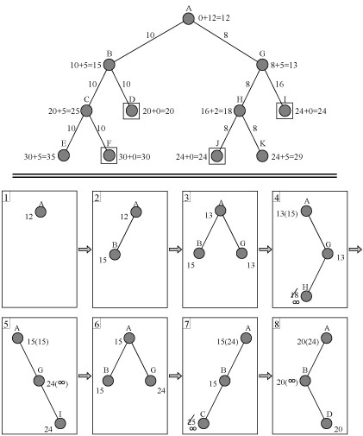
SMA* (Simplified Memory-Bounded A*)

